Slide 1
COMPLEXO ESTADUAL DE REGULAÇÃO
“Divaneide Ferreira de Souza”

Slide 2
PROCESSO REGULATÓRIO
Portaria GM/MS nº. 1559, de 01/08/2008, a qual institui a Política Nacional Regulação do Sistema Único de Saúde, que organiza a regulação em saúde em três dimensões integradas de atuação: Regulação dos Sistemas de Saúde, Regulação da Atenção à Saúde e Regulação do Acesso ou Regulação Assistencial.
O Complexo Regulador é composto por estruturas denominadas Centrais de Regulação, que compreendem toda a ação meio do processo regulatório. As Centrais de Regulação atuam em áreas assistenciais inter-relacionadas, como a assistência pré-hospitalar e inter-hospitalar de urgência, as internações, além das consultas e procedimentos ambulatoriais de média e alta complexidade.
Além das Centrais de Regulação, outro instrumento que ordena o acesso, organizando fluxo dos pacientes, é o Protocolo Assistencial. O Protocolo Assistencial é dividido em Protocolos Clínico e de Regulação do Acesso.

Slide 3
PROCESSO REGULATÓRIO
Outro ponto importante e facilitador é que, as informações oriundas das atividades de regulação assistencial, serão capazes de estimular a integração e interlocução entre gestores e atores das várias áreas de atenção à saúde, possibilitando uma resposta mais qualificada a outras entidades, entre elas: o Colegiado de Secretários Municipais de Saúde (COSEMS), Conselhos de Saúde, Ministério Público, Conselho Regional de Medicina, etc., com reflexos no processo de planejamento global e na definição de prioridades da política de saúde, em cada região.
A regulação em saúde é um processo de construção de conhecimentos que busca novos desafios e traz a convicção de que a estratégia do complexo regulador pode integrar um projeto coletivo, que almeje uma organização do sistema mais acessível, participativo, integrador, solidário, equitativo e humanizado.

Slide 4
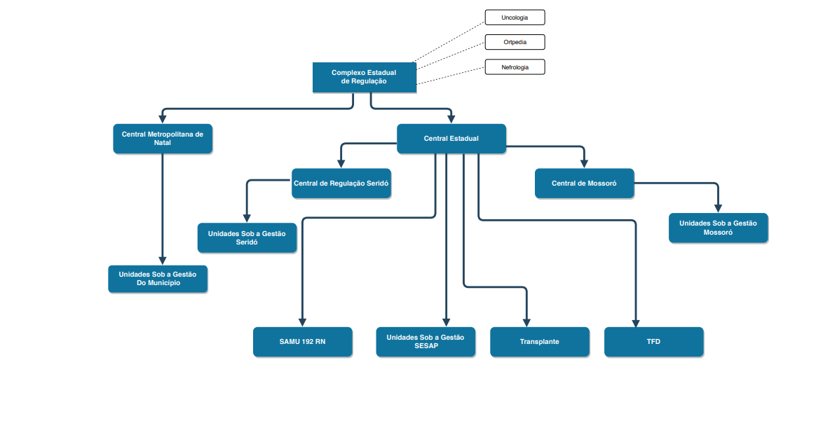

Slide 5
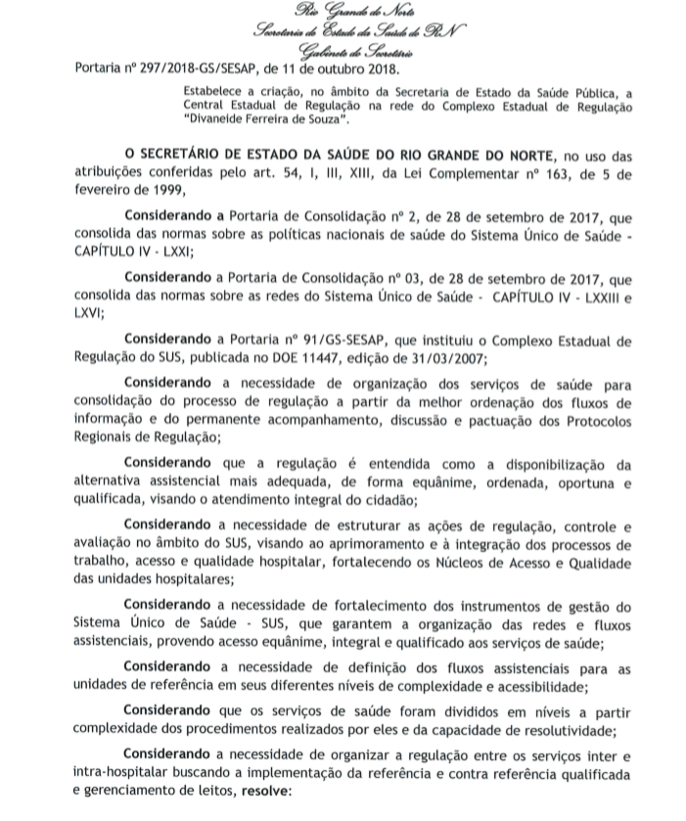
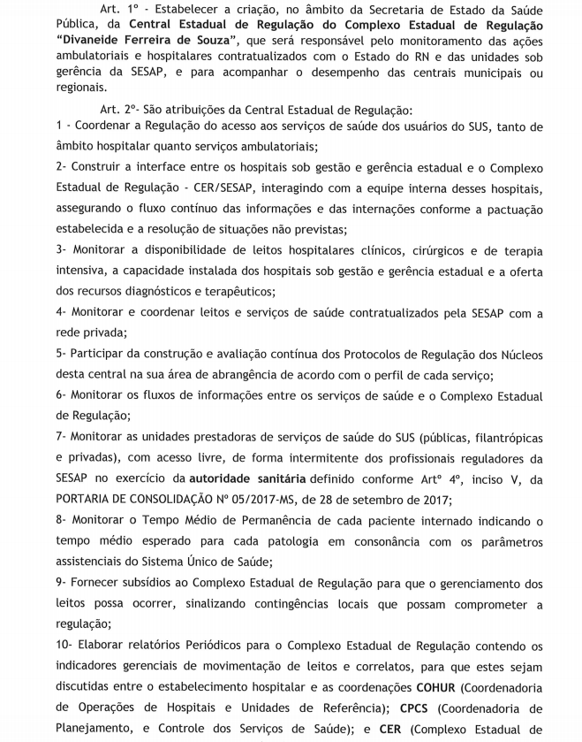

Slide 6
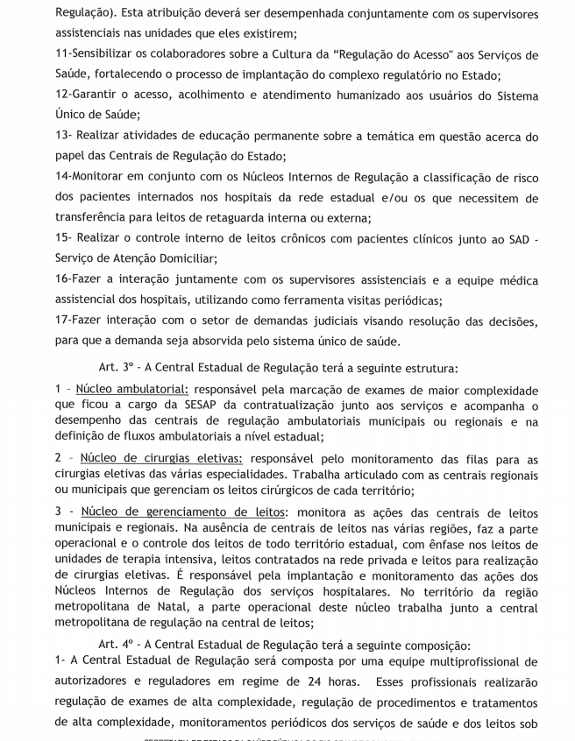
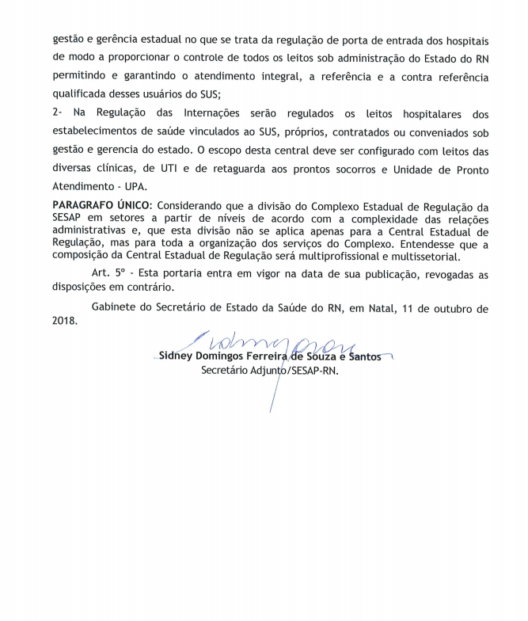

Slide 7
GOVERNO DO ESTADO DO RIO GRANDE DO NORTE
SECRETARIA DE ESTADO DA SAÚDE PÚBLICA
GABINETE DO SECRETÁRIO
COORDENADORIA DE PLANEJAMENTO E CONTROLE DO SISTEMA DE SAÚDE
COMPLEXO ESTADUAL DE REGULAÇÃO
SIDNEY DOMINGOS FERREIRA DE SOUZA E SANTOS
SECRETÁRIO DE ESTADO

